Slide 1
ALTERNATİF AKIM DEVRE ANALİZİ
5.HAFTA

Slide 2
İçindekiler
Seri Bağlı R-L-C Devreleri
Ohm kanunun uygulanması
Empedans hesaplanması
Örnek problemler

Slide 3
Seri Bağlı R-L-C Devreleri
Seri R‐L‐C Devresi
• Seri R‐L‐C devresinde direnç, bobin ve kondansatör A.C gerilim kaynağı ile seri bağlanır.
• Direnç gerilimi akım ile aynı fazdadır.
• Bobin gerilimi, bobin akımında 90° ileri fazdadır.
• Kondansatör akımı, kondansatör geriliminde 90° ileri fazdadır.
• Devrenin vektör diyagramında bobin gerilimi ile kondansatör gerilimi aynı doğrultuda fakat aralarında 180° faz farkı vardır.

Slide 4
Seri Bağlı R-L-C Devreleri
• Bu vektör diyagramı kabul edilerek çizilmiştir.

Slide 5
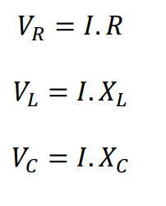
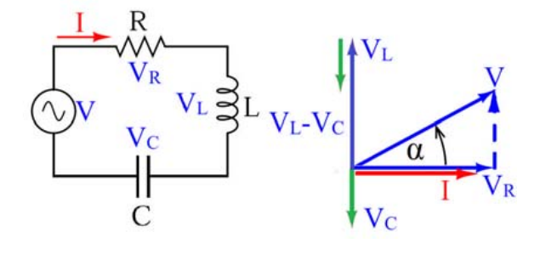
Seri Bağlı R-L-C Devreleri
Pisagor Teoremine göre,
Veya ,
Burada,

Slide 6
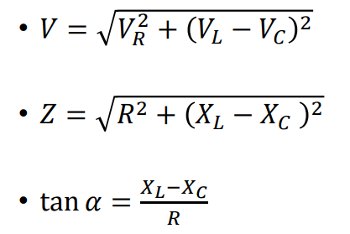
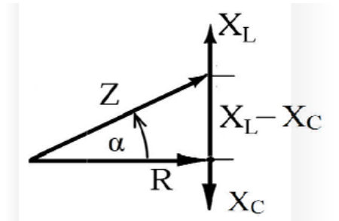
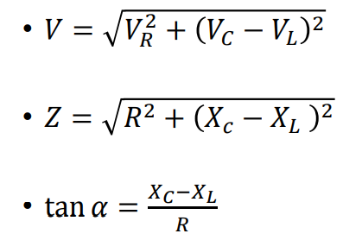
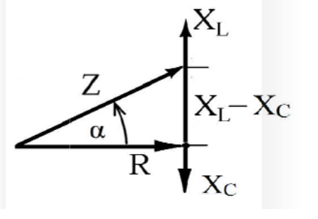
Seri Bağlı R-L-C Devreleri
a) Endüktif reaktansın kapasitif reaktanstan büyük olması durumunda devre endüktif özellik gösterir. Yani akım gerilimden geridedir. olması durumunda,
b.) Kapasitif reaktansın endüktif reaktanstan büyük olması durumunda devre kapasitif özellik gösterir. Yani gerilim akımdan geridedir. olması durumunda ,

Slide 7
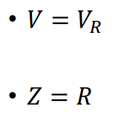
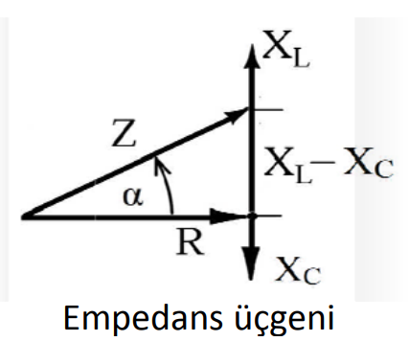
Seri Bağlı R-L-C Devreleri
c.) Kapasitif reaktansın endüktif reaktanstansa eşit olması durumunda,
Bu durum Rezonans konusunda daha sonra işlenecektir.

Slide 8
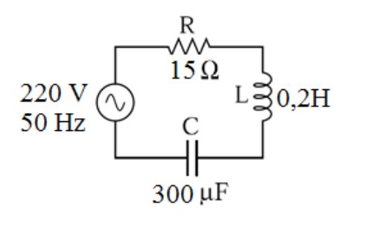
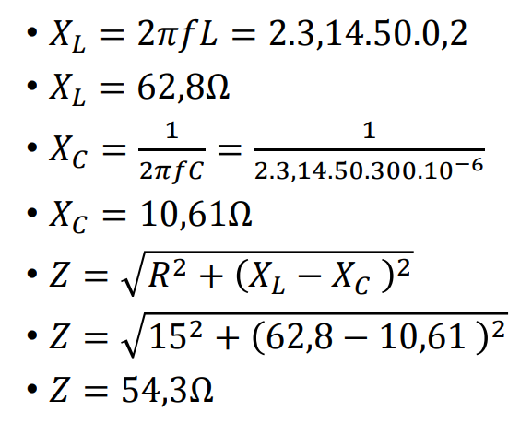
Seri Bağlı R-L-C Devreleri
Örnek: Direnci 15Ω, endüktansı 0,2H olan bobin ve kapasitesi 300µF olan kondansantör seri bağlanmıştır.
a) Devrenin empedansını,
b) Devre akımını,
c) Bobin uçlarındaki gerilimi,
d) Kondansatör uçlarındaki gerilimi bulunuz.

Slide 9
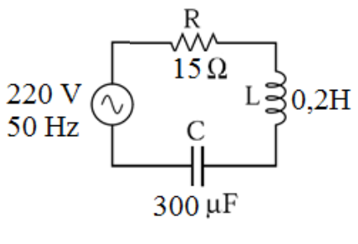
Seri Bağlı R-L-C Devreleri
Devrenin akımı,
Direnç gerilimi,
Bobin gerilimi ,
Kondansatör gerilimi ,

Slide 10
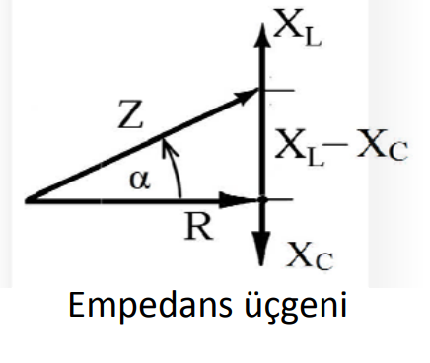
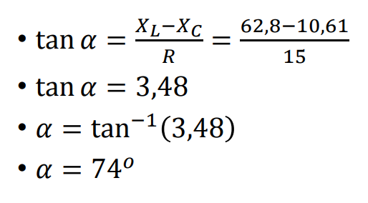
Seri Bağlı R-L-C Devreleri

Slide 11
KAYNAKÇA
http://eng.harran.edu.tr/~nbesli/ETK/PQS/PQS.html
http://teknikbilimlermyo.istanbul.edu.tr/elektrik/wp-content/uploads/2015/03/B%C3%B6l%C3%BCm-7.pdf
Prof. Dr . Arifoğlu , U.
(Elektrik-Elektronik Mühendisliğinin Temelleri
Alternatif Akım Devreleri Cilt-II
Alfa Basım Yayın Dağıtım Ltd. Şti.
5. Basım Şubat 2012 )
http://hbogm.meb.gov.tr/mtao/1elektroteknik/unite3.pdf

